Slide 1

Звуки [Р], [Р’] и буква Р.
Голотина Татьяна Валентиновна, учитель начальных классов МБОУ ООШ №10
х. Свободный Целинского района Ростовской области.

Slide 2


Slide 3
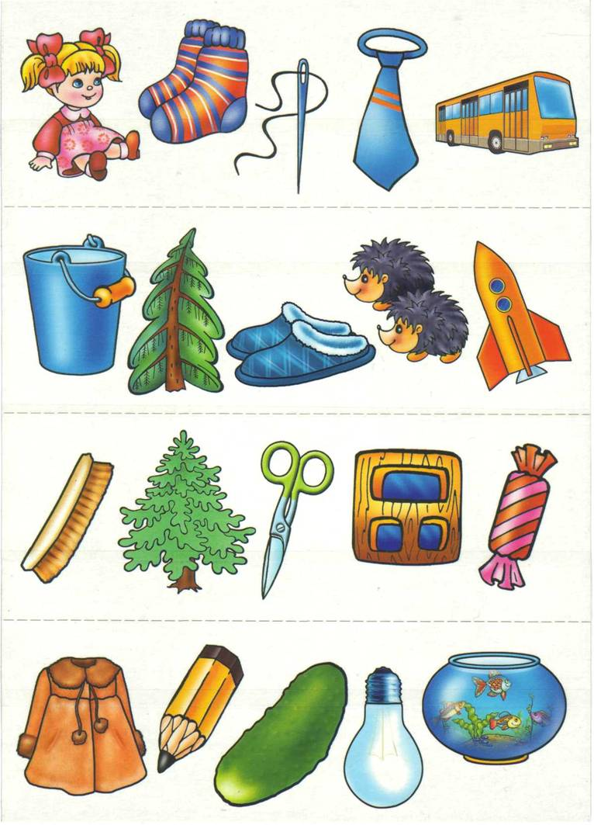
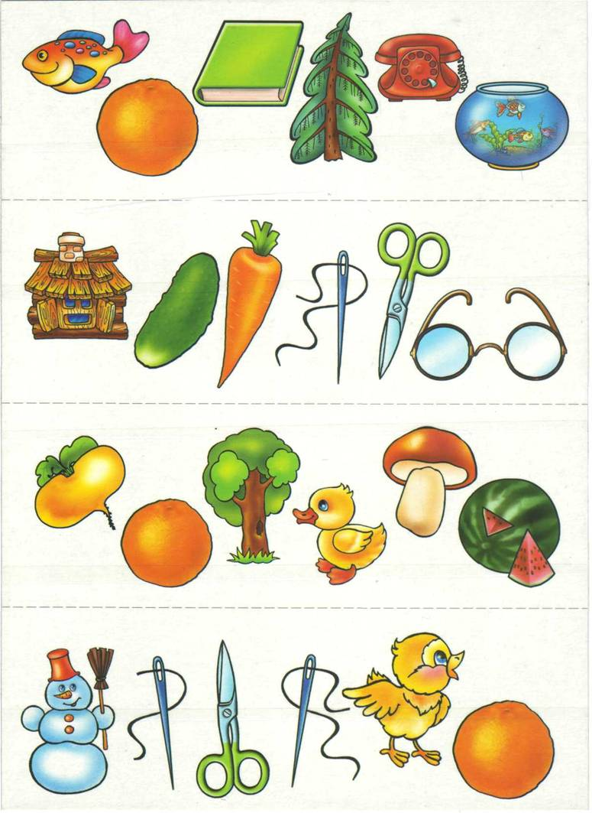
Найди слова в которых есть новые звуки.

Slide 5
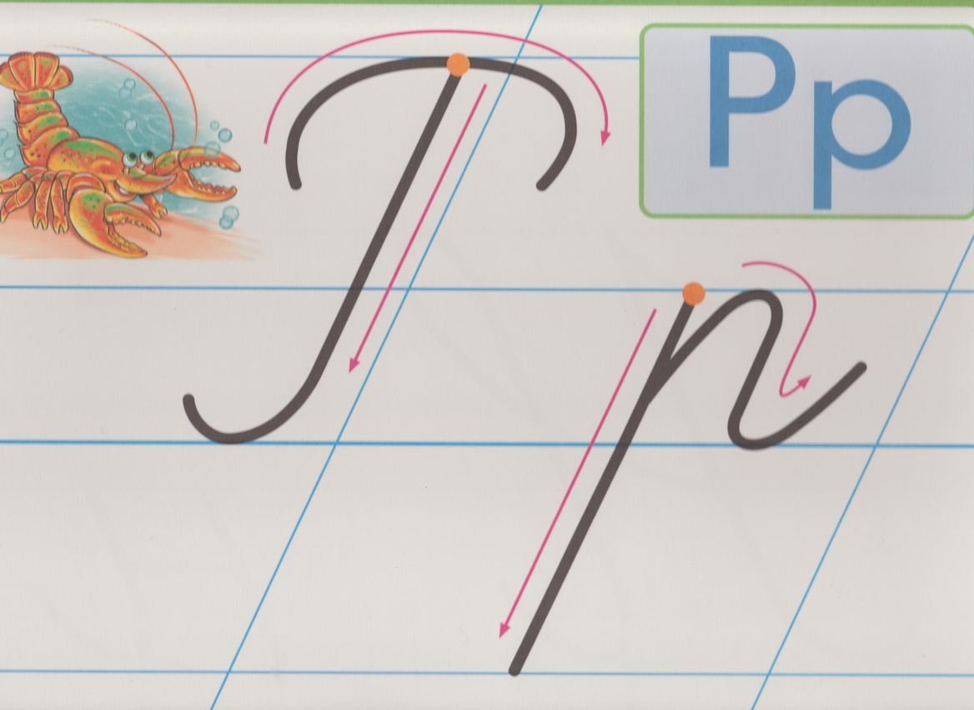

Slide 6
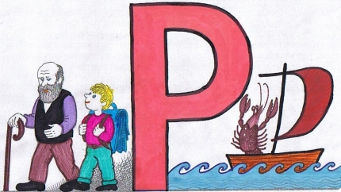


Кто сложил колечком руки?
Это что ещё за трюки?
Клоун показал пример,
Как нам сделать букву Р.
Буква Р – на мачте парус,
Вдаль плывёт, небес касаясь.

Slide 7
Найди букву Р.
Р
Ф
Ь
R
D
Р
Р
Ъ
Р
В
Ы
Р

Slide 8
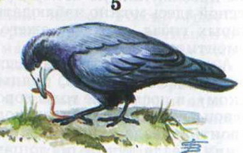
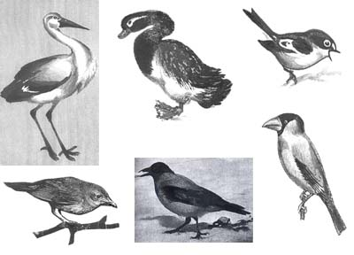
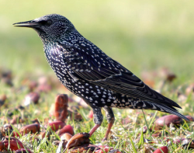


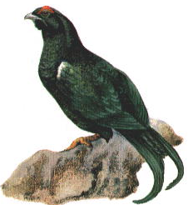
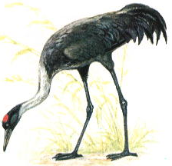


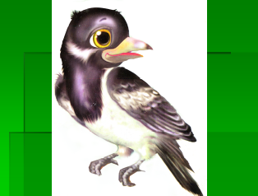
Распределите, какие из этих птиц улетают на зиму в тёплые края, а какие – остаются зимовать.

Slide 9
У
Р
И
Р
А
О
Ы
Э

Slide 10
РА РО РУ
АР ОР УР
РАР РОР РУР
РИ РЫ
ИР РЭ
РИР ИРИ

Slide 11

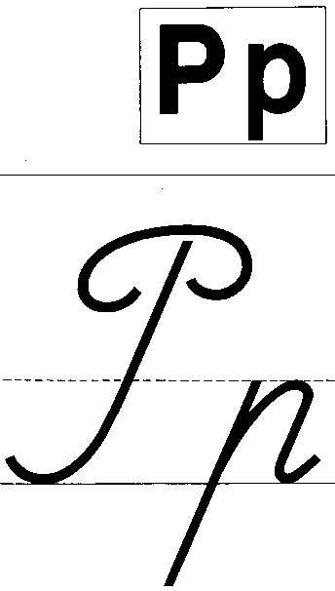


Slide 12
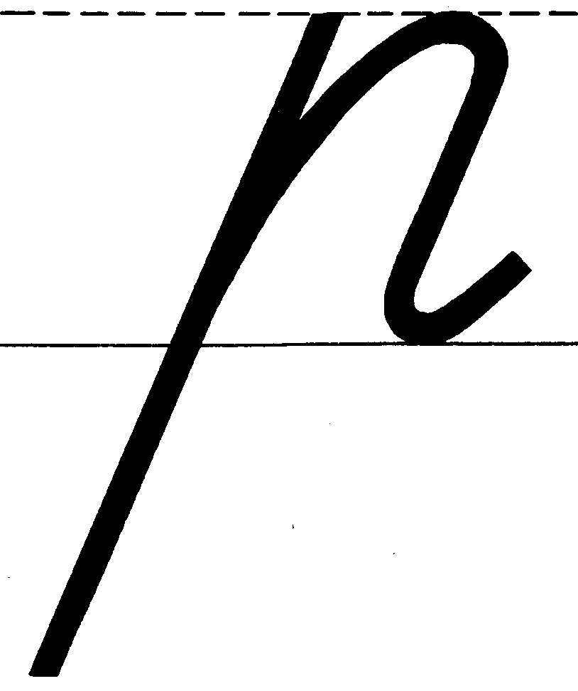
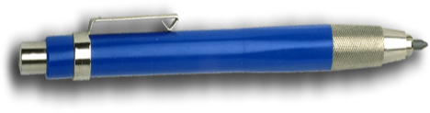

Slide 13


Slide 14
Используемые материалы:
Демонстрационные карточки печатных и письменных букв. М., Голованов Ф.Г. Просвещение, 1971 г.
Анимированные буквы скачены с сайтов: http://smiles.rc-mir, www.glamik.ru
3. Анимированный плакат. Автор: Чулихина Елена – учитель начальных классов МОУ « Малодубенская СОШ» Орехово – Зуевского района Московской области (применила с разрешения автора).
Данный авторский ресурс «Анимированный плакат» опубликован на след. методических сайтах:
а) Библиотека Интернет-сообщества "ИКТ в начальной школе" http://itn.ru/attachment.aspx?id=19731
б) Учительский портал http://www.uchportal.ru/load/47-1-0-7318
Основа цветных слайдов - это отсканированные странички из детской книжки-картонки «Занимательная АЗБУКА» 2005г.
5.
http://www.pedsovet.su/_ld/265/09177714.jpg- голубой фон

